Slide 1

TỰ NHIÊN XÃ HỘI 1

Slide 2
THẢO LUẬN NHÓM
- Trường em có những khu vực và phòng nào?
- Kể tên một số đồ dùng có ở trường em.
- Các em làm gì để giữ gìn đồ dùng có ở trường?
- Với bàn ghế: lau chùi, không viết, vẽ bển, không đứng lên,...
- Với đồ điện như quạt, đèn: phải bật tắt đúng cách.
- Với vòi nước: Khi không sử dụng thì khoá vòi,...

Slide 3
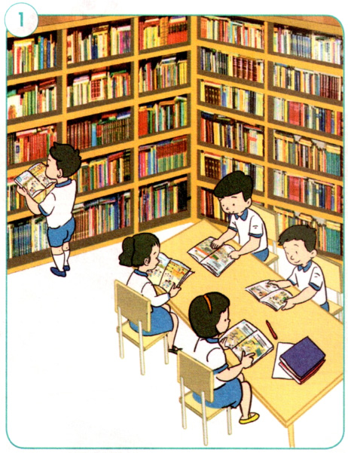
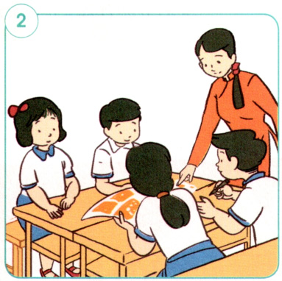
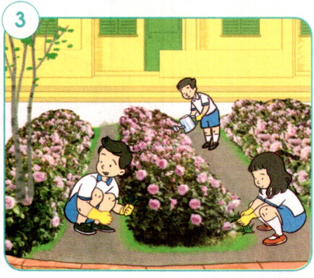
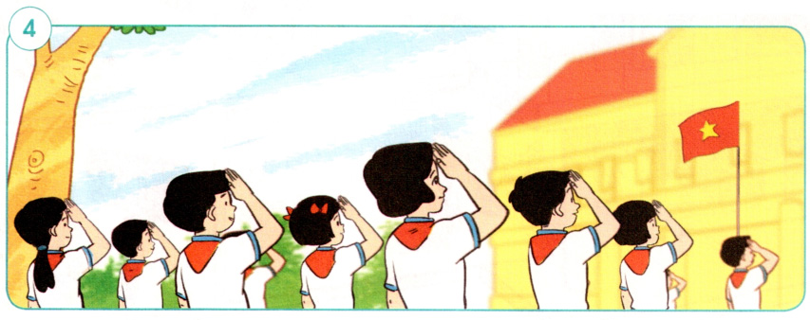
Tìm hiểu các hoạt động ở trường
Hãy nói về một số hoạt động ở trường học trong các hình dưới đây.

Slide 4
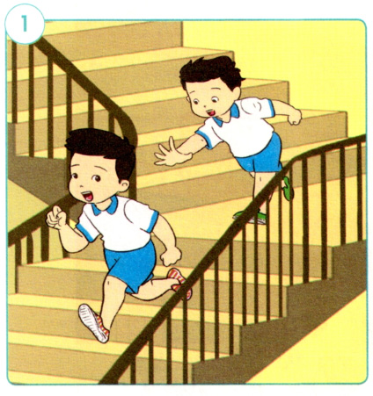
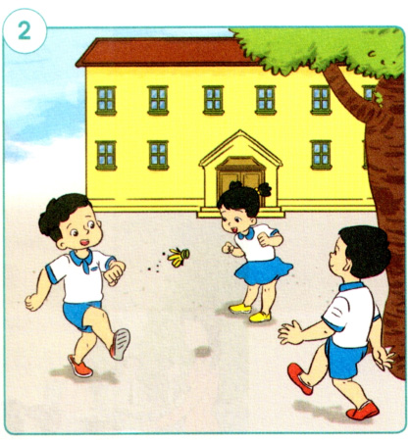
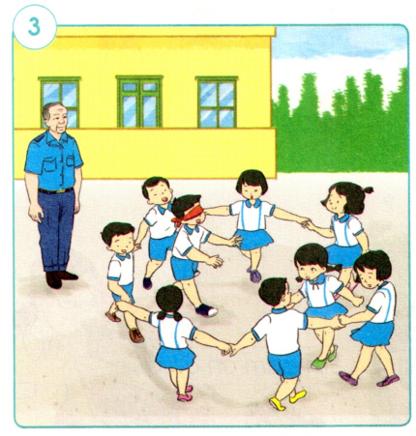
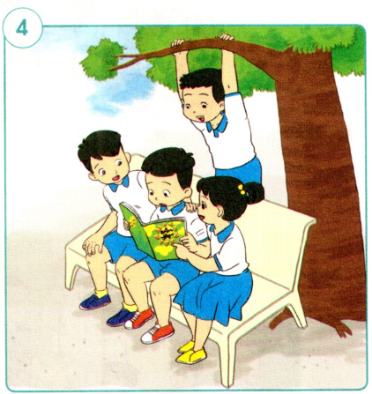
Tìm hiểu các hoạt động ở trường
Theo em, những hoạt động nào duới đây có thể không an toàn cho bản thân và nguời khác?

Slide 5

Trò chơi "Ai có thể giúp tôi"
Ví dụ:
- Học sinh 1: Khi tôi muốn mượn sách ở thư viện, ai có thể giúp tôi?
- Học sinh 2: Bạn hãy đến gặp cô thư viện.

Slide 6

Thông điệp
Trường học là nơi em được học tập và vui chơi cùng bạn bè. Em kính trọng, biết ơn các thầy giáo, cô giáo và các cô, bác nhân viên trong nhà truờng.

